Slide 1
Computação Gráfica
Prof.º Rodrigo da Cruz Fujioka

Slide 2
Retas, Coordenadas e Pixels

Slide 3
Retas, Coordenadas e Pixels
Dado um sistema de coordenadas cartesianas, é possível definir pontos e objetos nesse sistema pelas suas coordenadas;
Em espaços 2D, duas coordenadas caracterizam um ponto;
Em espaços 3D, três coordenadas são necessárias;

Slide 4
Retas, Coordenadas e Pixels
Coordenadas de pontos extremos
Forma mais conveniente para se especificar um segmento de reta e/ou formas geométricas em uma tela de computador;
Em Java, a biblioteca AWT fornece a classe Graphics, que contém métodos para o desenho de retas e formas;

Slide 5
Retas, Coordenadas e Pixels
Pequenos elementos de tela que compõem retas e formas são chamados de pixels (Picture Elements);
Valores x e y (e z no caso de 3D) usados para especificá-los são chamados de coordenadas de dispositivo;

Slide 6
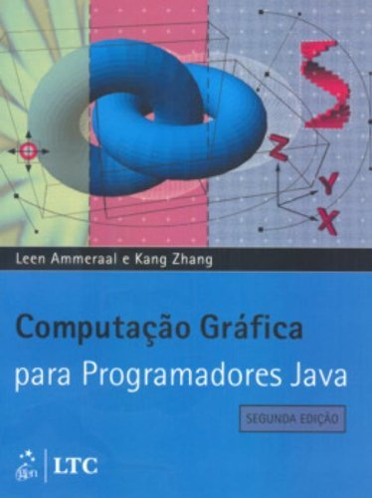
Exemplo
Computação Gráfica para Programadores Java, de Leen Ammeraal e Kang Zhang. Editora LTC, 2008 (Biblioteca Digital do Unipê – Capítulo 1 – Página 2).

Slide 7
Coordenadas Lógicas

Slide 8
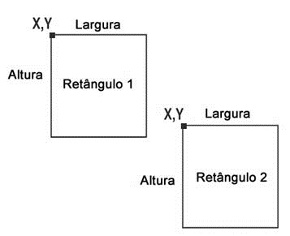
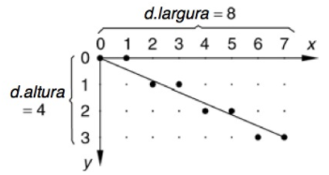
Coordenadas Lógicas
O canto superior esquerdo de uma área de desenho é a origem dos sistemas de coordenadas de dispositivos;
Essa referência difere na prática matemática, dificultando a geração de imagens em aplicações gráficas;

Slide 9
Coordenadas Lógicas
Para a conversão de coordenadas matemáticas para coordenadas de dispositivo, adota-se a seguinte fórmula:
y‘ = maxY - y

Slide 10
Coordenadas Lógicas
Na matemática tradicional, coordenadas são representadas por valores reais (contínuos);
Em CG, são adotadas coordenadas inteiras (lógicas ou discretas);
Para a conversão de coordenadas contínuas para discretas, utiliza-se arredondamento ou truncamento;

Slide 11
Coordenadas Lógicas
Para a geração de imagens, utilizam-se fórmulas matemáticas baseadas em valores reais (contínuos);
Para a apresentação de imagens no computador, a saída de tais fórmulas são convertidas para valores discretos;

Slide 12
Exemplo
Computação Gráfica para Programadores Java, de Leen Ammeraal e Kang Zhang. Editora LTC, 2008 (Biblioteca Digital do Unipê – Capítulo 1 – Páginas 7 e 8).

Slide 13
Explore o assunto!

Slide 14
Referências
Computação Gráfica para Programadores Java, de Leen Ammeraal e Kang Zhang. Editora LTC, 2008 (Biblioteca Digital do Unipê – Capítulo 1).

